Slide 1



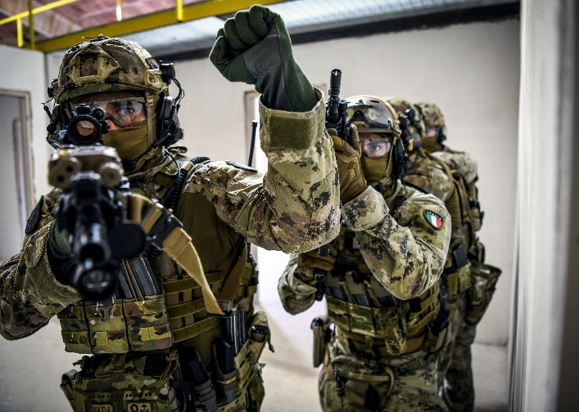
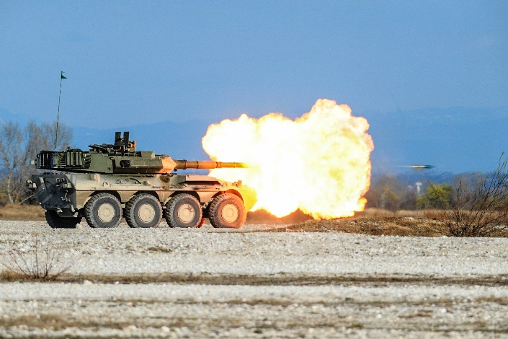
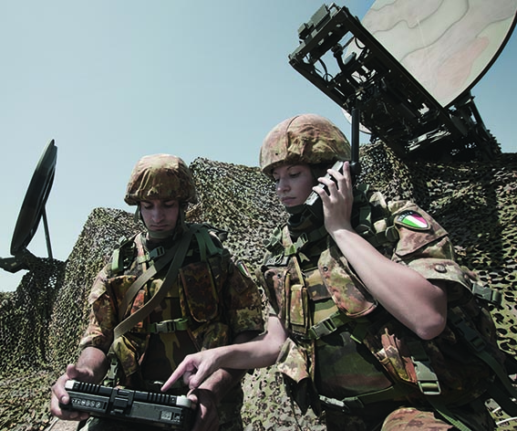
#LaVostraDifesa
LaNostraMissione
GENOVA, 15-17 NOVEMBRE 2023
Notes:
<numero>
<footer>
<header>

Slide 2
AGENDA
PERCHÈ SIAMO QUI
CENNI STORICI
COS’È L’ ESERCITO
COSA FA L’ ESERCITO
COSA PUOI FARE NELL’ ESERCITO
INFO ESERCITO
<numero>
Notes:
<numero>
<numero>
<footer>
<header>

Slide 3
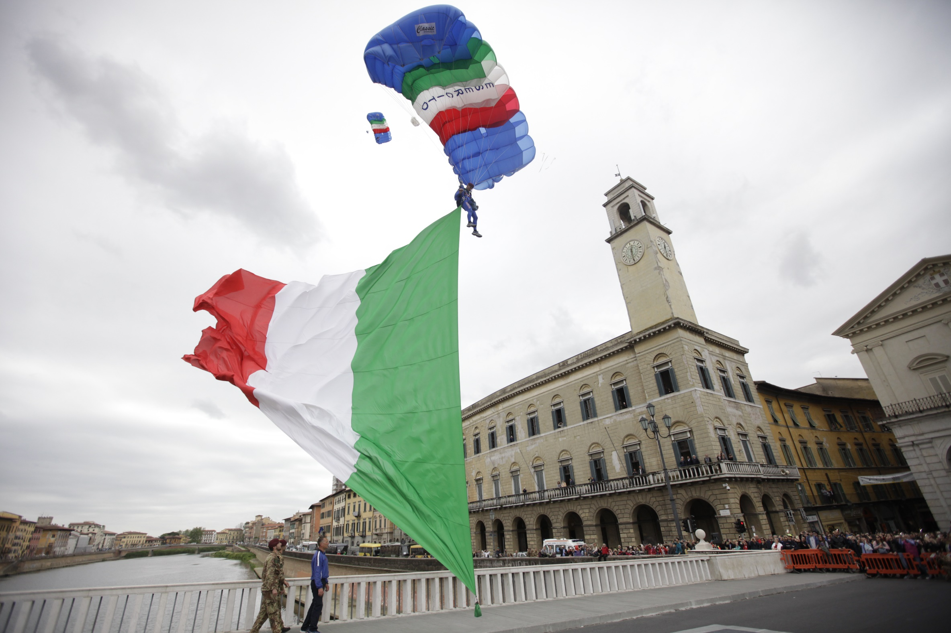


PERCHE’ SIAMO QUI
<numero>
Notes:
<numero>
<numero>
<footer>
<header>

Slide 4
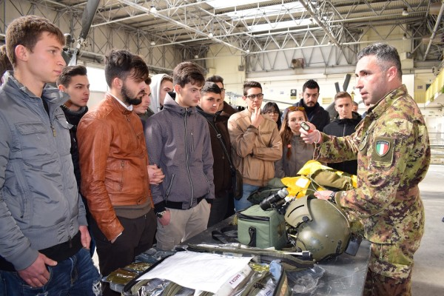
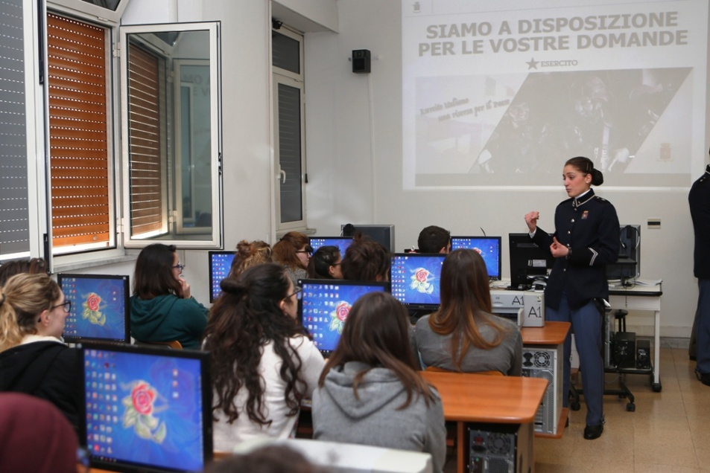
PERCHÉ SIAMO QUI?
PROTOCOLLO D’INTESA FRA
MIUR E MINISTERO DELLA DIFESA
conferenze presso istituti scolastici;
attività didattiche svolte da personale specialista;
iniziative ludico/sportive;
visite presso Enti Militari;
progetti didattici comuni fra Scuole Militari e Istituti Civili.
<numero>
Notes:
<numero>
Sottoscritto in data 13 dicembre 2017
<numero>
<footer>
<header>

Slide 5
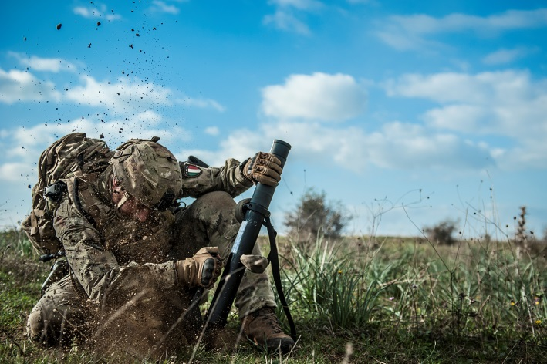
CENNI STORICI
<numero>
Notes:
<numero>
<numero>
<footer>
<header>

Slide 6
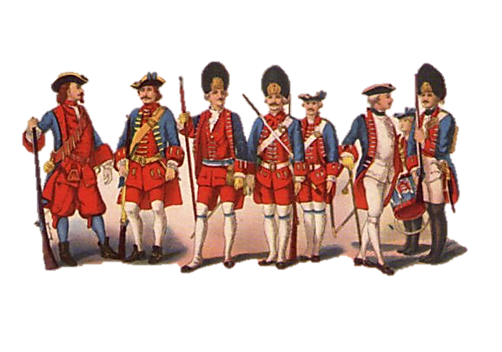
CENNI STORICI
… I PRECURSORI DEL 1659
Reggimento delle Guardie
del Duca di Savoia
<numero>
Notes:
<numero>
ORIGINI STORICHE
L‘Esercito Italiano trae origine dall’antico Reggimento delle Guardie, creato il 18 aprile 1659 dal duca Carlo Emanuele II di Savoia che, proseguendo le riforme militari iniziate da Emanuele Filiberto, volle la costituzione di un esercito permanente di pace, quale nucleo dell'esercito di guerra.
<numero>
<footer>
<header>

Slide 7
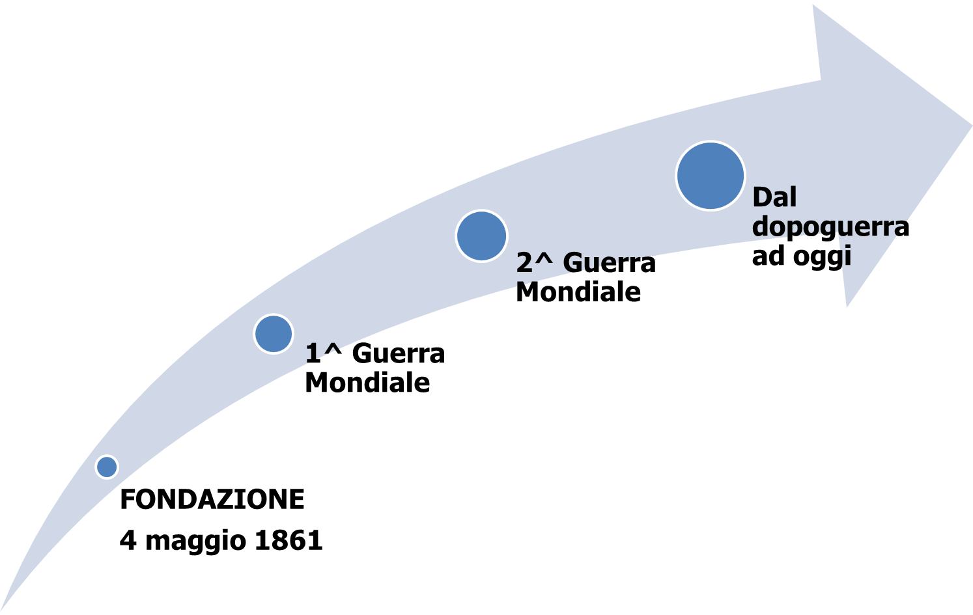
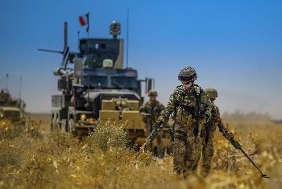
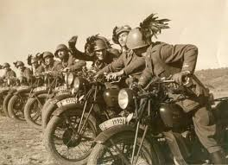
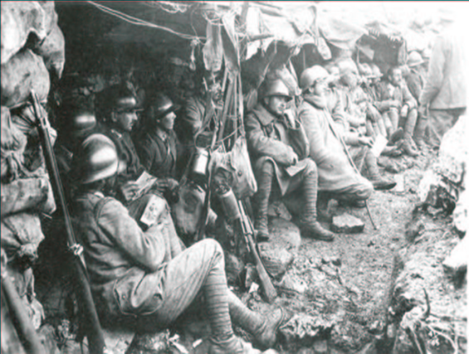

CENNI STORICI
RIDENOMINAZIONE
<numero>
Notes:
<numero>
RIDENOMINAZIONE
Al termine della II guerra di indipendenza (1859) il Ministro della Guerra riconfigurò l’Armata Sarda. Il piccolo esercito regionale dell’ex Re di Sardegna, non più sufficiente ad assolvere i complessi compiti su base nazionale, divenne il primo nucleo di tutte le forze militari disponibili nel Paese. Il processo iniziò negli ultimi mesi del 1859 per concludersi nel 1861. Con la nota n. 76 del 4 maggio 1861, infatti, il Ministro della Guerra Manfredo Fanti ''rende noto a tutte la Autorità, Corpi ed Uffici militari che d'ora in poi il Regio Esercito dovrà prendere il nome di Esercito Italiano, rimanendo abolita l'antica denominazione d'Armata Sarda''.
1^ GUERRA MONDIALE
La Prima Guerra Mondiale iniziò, per l’Italia, il 24 maggio 1915, con la dichiarazione di guerra all’impero austro-ungarico. Si aprì così un ampio fronte, che andava dalla Svizzera al Mare Adriatico lungo tutte le Alpi Orientali. I cruenti combattimenti interessarono le Dolomiti, l’Altopiano di Asiago, il Carso e le rive del fiume Isonzo. Fu una massacrante guerra di posizione con una lunga serie di battaglie che portò le truppe italiane, dopo la disfatta di Caporetto nel 1917, a ritirarsi sulla linea del Piave. La successiva riorganizzazione del Regio Esercito condusse alla controffensiva di Vittorio Veneto fino alla definitiva sconfitta delle truppe austro-ungariche, sancita dall’armistizio di Villa Giusti firmato il 3 novembre 1918 ed entrato in vigore il 4 novembre.
2^ GUERRA MONDIALE
Il 10 giugno 1940 l’Italia entrò ufficialmente nella Seconda Guerra Mondiale al fianco delle forze dell’Asse (Germania e Giappone) contro gli Alleati (Francia, Inghilterra e, successivamente, Stati Uniti). L’obiettivo del regime fascista era di occupare buona parte del Mediterraneo, dalla Tunisia all’Egitto, fino alla Grecia e ai Balcani. Tuttavia, l’impreparazione e la cattiva pianificazione delle azioni militari portò a pesanti sconfitte finché, nel luglio del ’43, l’arresto di Mussolini segnò il crollo del regime. L’armistizio di Cassibile del 3 settembre 1943 pose fine alle ostilità contro gli Alleati. I tedeschi, conseguentemente, occuparono buona parte della penisola ed iniziò una vera e propria guerra di liberazione nazionale. Lo sforzo degli Alleati e delle forze cobelligeranti italiane, portò alla liberazione del Paese, fino al termine delle ostilità su tutta la penisola, il 29 aprile 1945.
DAL DOPOGUERRA AD OGGI
Il decreto legislativo del 19 giugno 1946 modificò la vecchia denominazione del Regio Esercito in Esercito Italiano che venne ridimensionato secondo le clausole del trattato di pace.
Nel 1949 l’adesione al Patto Atlantico individuò i nuovi compiti dell’Esercito: la difesa della frontiera orientale da una possibile invasione delle truppe del Patto di Varsavia. L’Esercito fu strutturato per operazioni belliche difensive ad alta intensità da condursi ai confini con l’Austria e la Jugoslavia. La ristrutturazione del 1975 comportò numerosi importanti provvedimenti organici. Gli anni successivi alla ristrutturazione furono caratterizzati dal massiccio intervento dell’Esercito a favore delle popolazioni colpite da calamità (1976 in Friuli, 1980 in Campania e Basilicata). Tra il 1982 ed il 1984 l’Esercito fu impegnato in due operazioni in Libano sotto l’egida delle Nazioni Unite. Nella seconda metà degli anni ’80, tensioni nel Mediterraneo centrale alimentate soprattutto dalla Libia indussero l’Italia a creare la Forza di Intervento Rapido con comando a Firenze. La dissoluzione del Patto di Varsavia nei primi anni Novanta determinò un completo cambiamento di indirizzo operativo, proiettando l’Esercito Italiano verso operazioni per il mantenimento della pace al di fuori dei confini nazionali. Scomparsa la minaccia di invasione, fu avviata una progressiva riduzione dello strumento militare, giungendo alla sospensione della leva obbligatoria nel 2005. A partire dagli anni Novanta, l’Esercito è stato impiegato in Patria in operazioni di ordine pubblico contro la criminalità organizzata (operazione “Forza Paris”, “Vespri Siciliani”, “Partenope”, “Riace” e “Salento”). All’estero la Forza Armata ha operato in Africa, nei Balcani e in Medio Oriente.
Attualmente, i militari italiani sono impegnati dai Baltici al Corno d’Africa e dalla Libia passando per i Balcani fino al Medio Oriente. In territorio nazionale, l’Esercito partecipa all’Operazione “Strade Sicure” contribuendo, in collaborazione con le Forze dell'Ordine, al concorso nella salvaguardia delle libere Istituzioni. Inoltre, nel 2015, la Forza Armata ha condotto l’Operazione EXPO durante l’esposizione universale di Milano contribuendo alla sicurezza del sito, degli aeroporti di Malpensa, Linate e Orio al Serio, nonché delle stazioni ferroviarie. Sempre nell’ambito dei concorsi l’Esercito ha partecipato al contrasto e alla prevenzione dei reati ambientali (Terra dei Fuochi) e alla campagna anti incendi boschivi (AIB) tramite unità e assetti specializzati. Costante è la bonifica dei residuati bellici rinvenuti sul territorio nazionale condotte dalle unità del genio e la sicurezza delle zone montane mediante le squadre di soccorso alpino e il centro Meteomont. Infine, durante il periodo pandemico, la nostra Forza Armata ha supportato il sistema sanitario nazionale nel contrasto alla diffusione del virus SARS-CoV2.
<numero>
<footer>
<header>

Slide 8
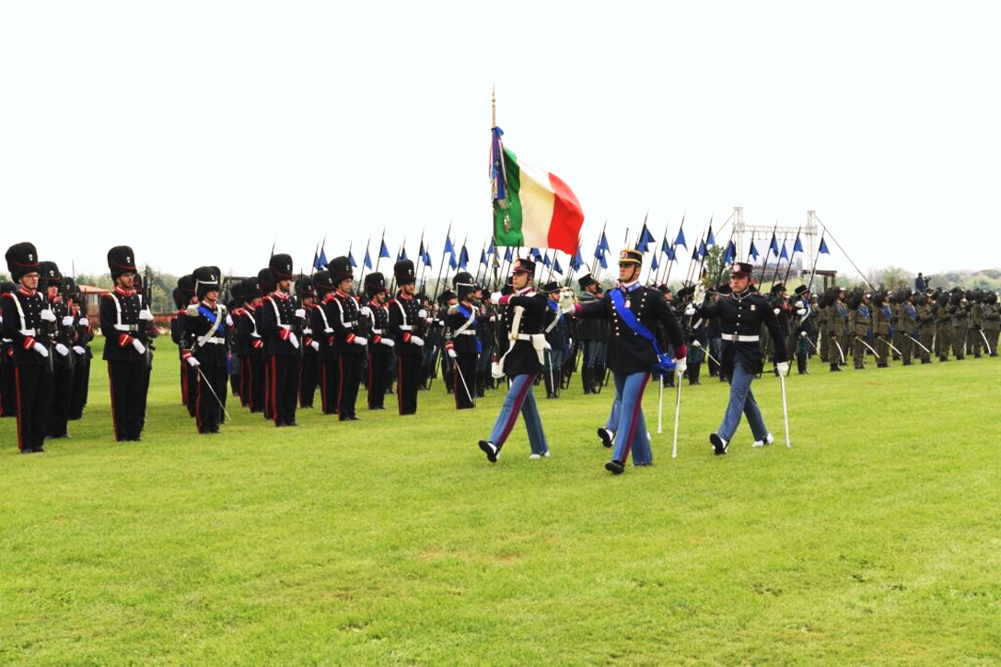
CENNI STORICI
LA BANDIERA DI GUERRA DELL’ESERCITO
Il 3 novembre 1996, il Presidente della Repubblica Oscar Luigi Scalfaro ha consegnato al Capo di Stato Maggiore dell‘Esercito la Bandiera di Guerra dell‘Esercito, concessa con decreto in data 6 marzo 1996.
<numero>
Notes:
<numero>
Il 3 novembre 1996, all’approssimarsi della festa delle Forze Armate, il Presidente della Repubblica Oscar Luigi Scalfaro ha consegnato al Capo di Stato Maggiore dell'Esercito la Bandiera di guerra dell'Esercito, concessa con decreto del 6 marzo 1996. La Bandiera di Guerra è insignita delle seguenti decorazioni:
n.3 Croci di Cavaliere dell'Ordine Militare d'Italia:
n.1 Medaglia d'Oro al Valor Militare;
n.2 Medaglie d'Oro al Valor Civile;
n.1 Medaglia d'Argento al Valor Civile;
n.1 Medaglia d'Oro al Merito Civile;
n.1 Medaglia d'Argento al Merito Civile;
n.1 Medaglia d'Oro al Merito della Croce Rossa Italiana;
n.1 Medaglia d'Oro al Merito della Sanità Pubblica.
<numero>
<footer>
<header>

Slide 9
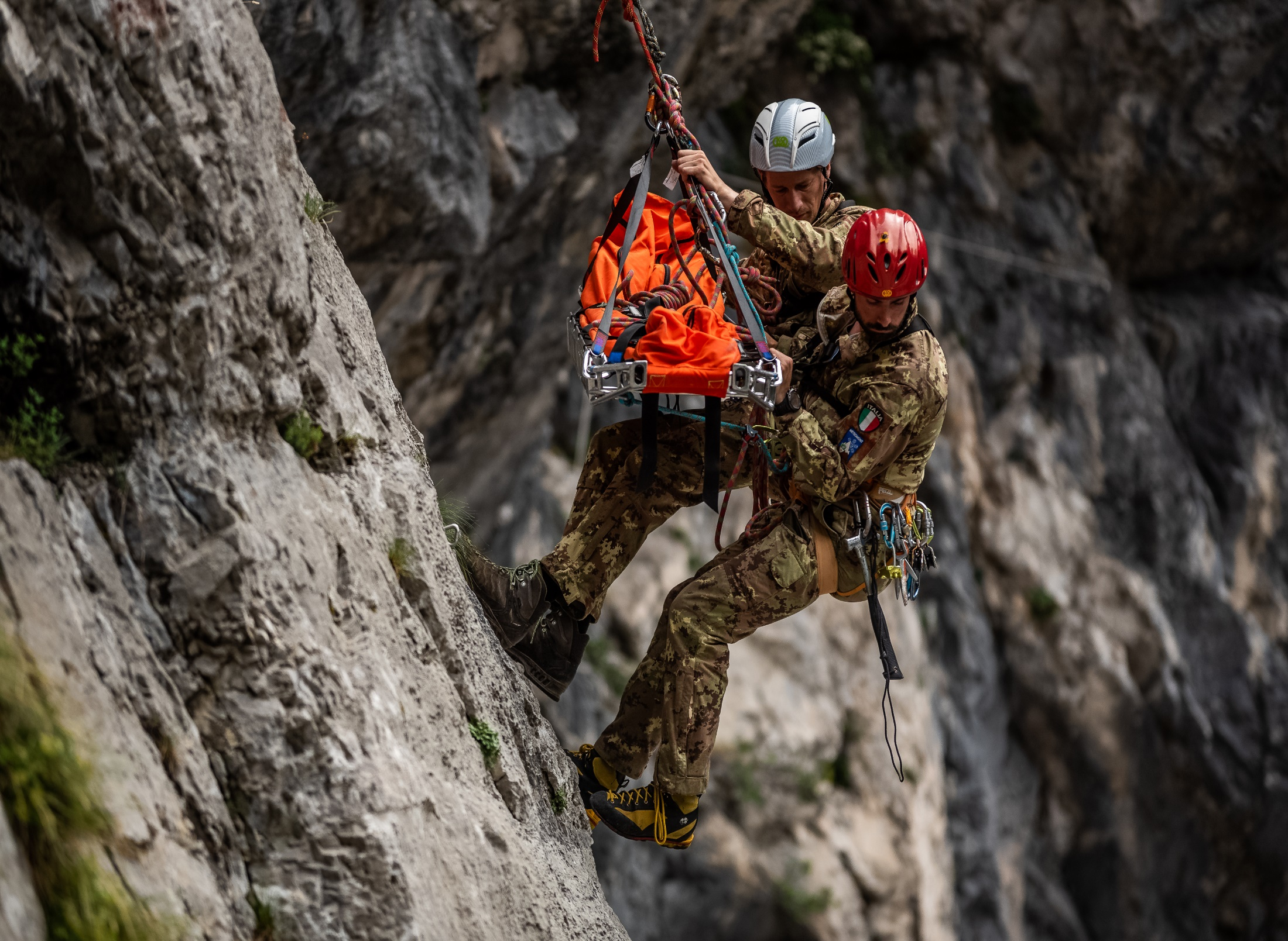

COS’È L’ESERCITO
<numero>
Notes:
<numero>
<numero>
<footer>
<header>

Slide 10

COS’È L’ESERCITO
<numero>
Notes:
<numero>
L’Esercito Italiano è un’Istituzione pronta, addestrata, efficace, basata sull’elemento umano supportato dalle più moderne tecnologie. L’Esercito è la componente terrestre delle Forze Armate e costituisce il cardine del sistema di difesa e di sicurezza nazionale.
<numero>
<footer>
<header>

Slide 11
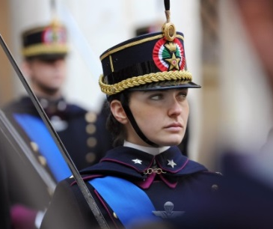
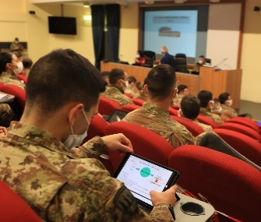

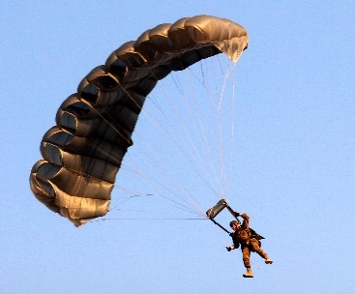
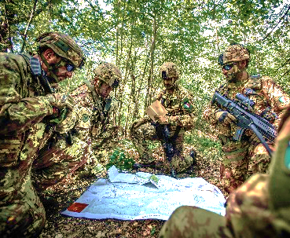

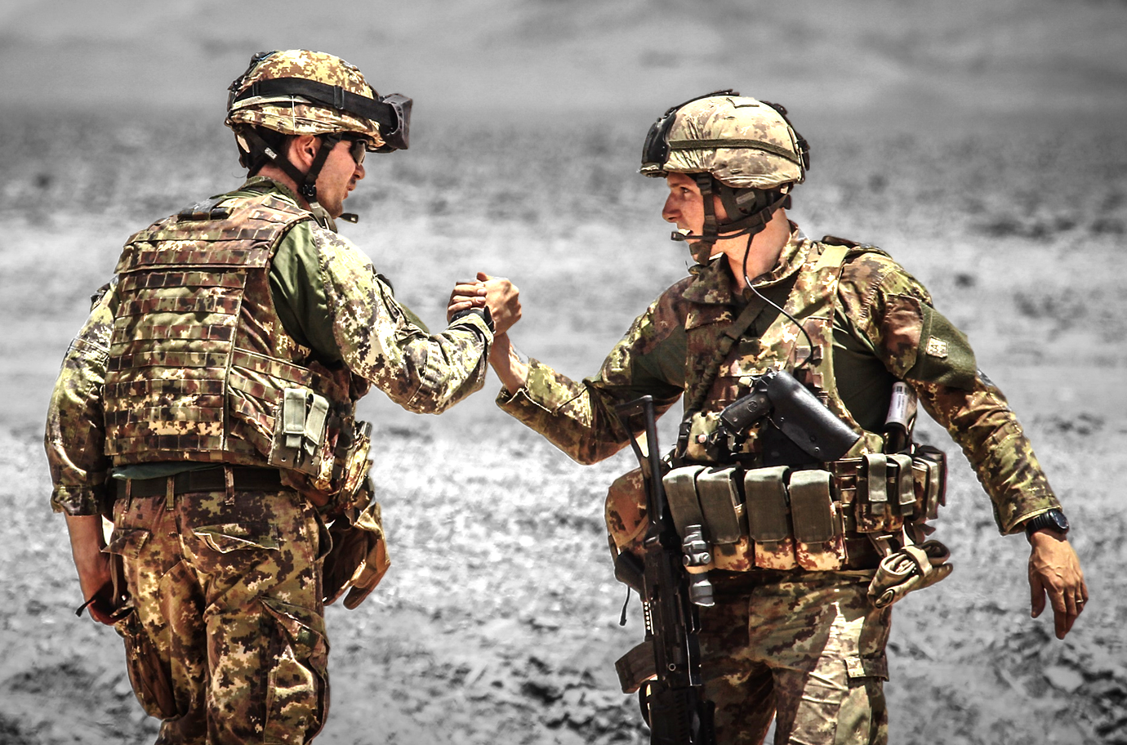
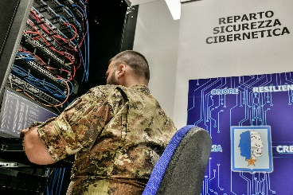

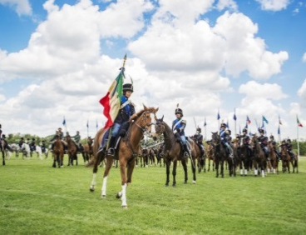
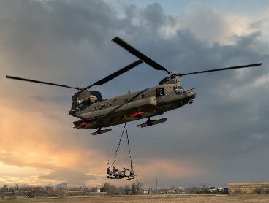

COS’È L’ESERCITO
FORMAZIONE E
SPORT
ADDESTRAMENTO
VALORI
<numero>
Notes:
<numero>
VALORI
L’Esercito oggi è custode di valori fondamentali come la lealtà, il dovere, l’esempio, la fedeltà, il coraggio, l’onore, lo spirito di corpo, il rispetto e la disciplina.
FORMAZIONE E ADDESTRAMENTO
La formazione e l'addestramento costituiscono attività fondamentali per ogni Soldato. In particolar modo la formazione, oltre a quella iniziale presso gli istituti di formazione, viene rinnovata negli enti operativi mediante corsi di aggiornamento. Rappresenta uno dei capisaldi per lo sviluppo qualitativo e capacitivo della Forza Armata.
L’addestramento è il passo successivo alla formazione con il quale ci si concentra sul concetto del "saper fare". Consente di raggiungere il necessario livello di "prontezza operativa" al fine di agire sempre con tempestività e risolutezza.
SPORT
L’Esercito offre anche la possibilità di praticare sport a livello agonistico come atleta militare. Numerosi atleti della Forza Armata hanno conseguito lusinghieri risultati nelle diverse manifestazioni nazionali e internazionali, giungendo sino ai primi posti nelle competizioni mondiali ed olimpiche. Solo per citarne alcuni: Vanessa Ferrari (ginnasta), Marta Bassino (sci alpino), Diana Bacosi (tiro al volo), Odette Giuffrida (judoka), Sara Cardin (karateka). Agli ultimi giochi olimpici di Pechino 2022 si sono distinti gli atleti Omar Visentin e Michela Moioli nella disciplina dello snowboard. Quest’ultima è stata anche il porta bandiera all’apertura dei giochi.
<numero>
<footer>
<header>

Slide 12
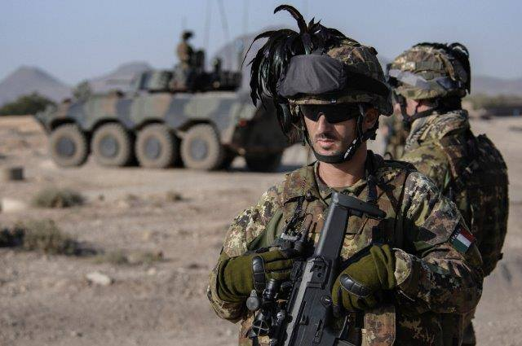
COSA FA L’ESERCITO
<numero>
Notes:
<numero>
<numero>
<footer>
<header>

Slide 13
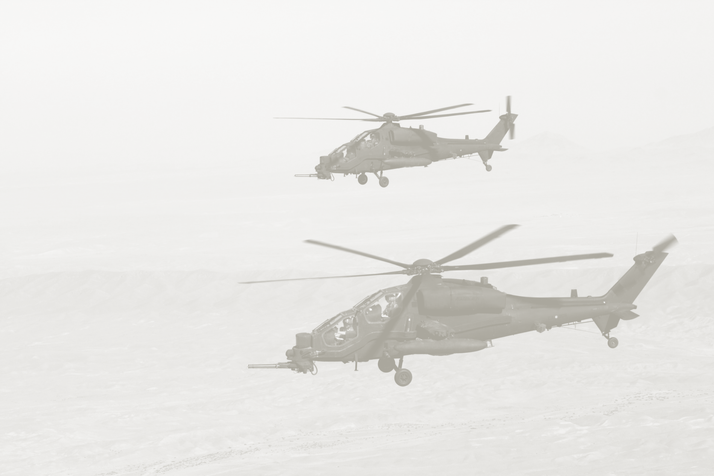
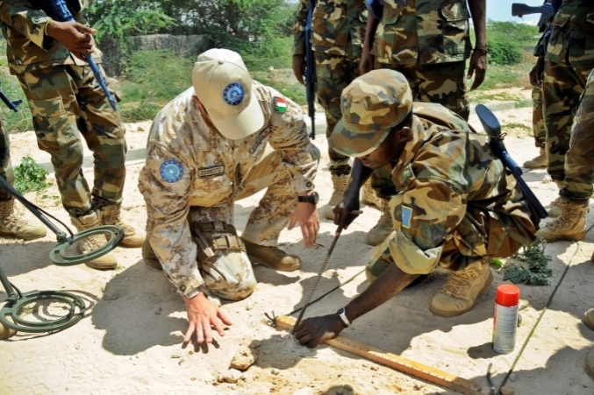
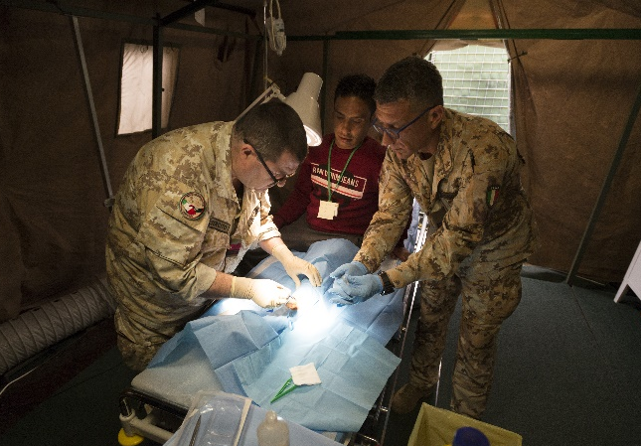

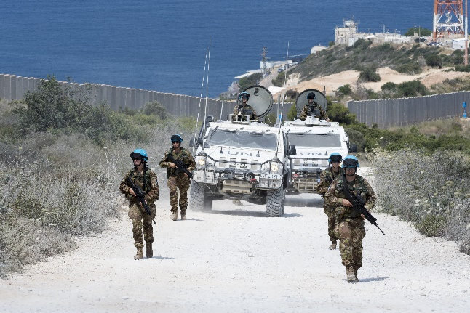
COSA FA L’ESERCITO
ASSISTENZA (Addestramento/supporto/formazione) ESERCITI STRANIERI
OPERAZIONI DI SOCCORSO UMANITARIO
IMPIEGO IN AMBITO INTERNAZIONALE
OPERAZIONI DI MANTENIMENTO DELLA PACE
<numero>
Notes:
<numero>
L’Esercito Italiano assicura la capacità di combattimento terrestre delle Forze Armate al fine di contribuire efficacemente alla difesa dello Stato, degli spazi euro-atlantici ed euro-mediterranei, alla realizzazione della pace e della sicurezza internazionale nonché alla salvaguardia delle libere istituzioni e al soccorso di emergenza in caso di pubbliche calamità.
Impiego in ambito internazionale:
operazioni NATO/ONU/UE;
difesa degli interessi nazionali nel mondo;
soccorso umanitario;
cooperazione internazionale.
<numero>
<footer>
<header>

Slide 14
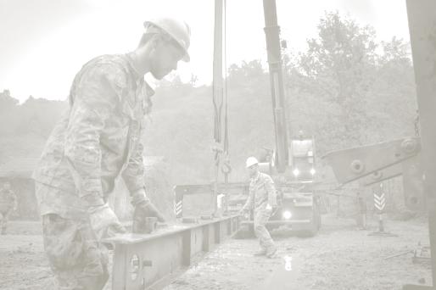
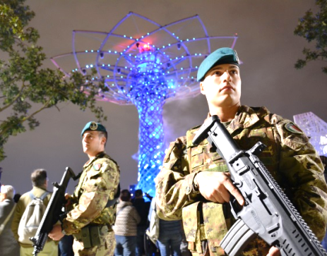

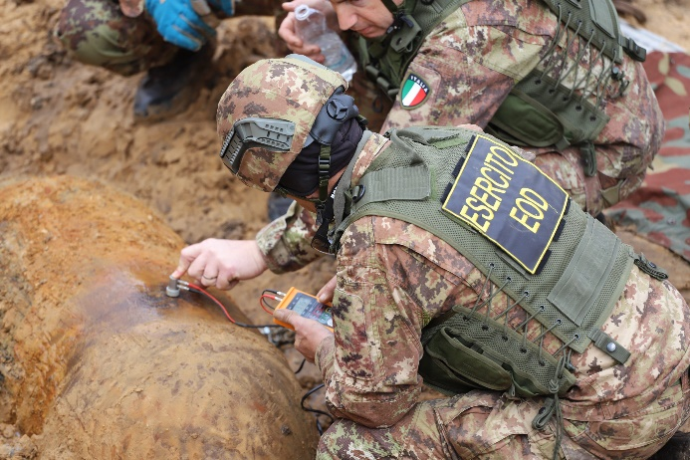
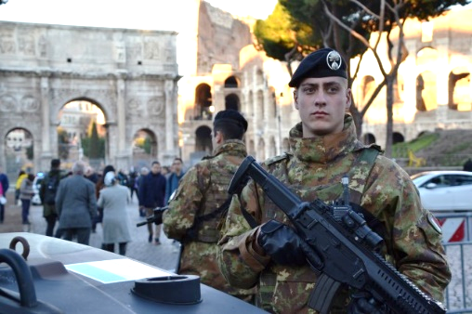
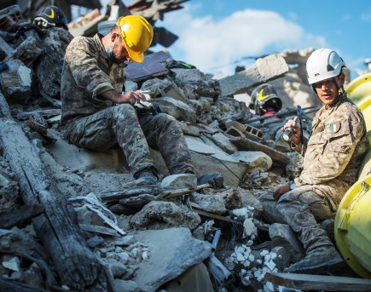
COSA FA L’ESERCITO
IMPIEGO IN AMBITO NAZIONALE
CONCORSO ALLE FORZE DI POLIZIA
PER LA SICUREZZA E L’ORDINE
PUBBLICO
INTERVENTO IN OCCASIONE DI EVENTI CALAMITOSI / EMERGENZE NAZIONALI (TERREMOTI, INONDAZIONI, NEVE…)
<numero>
Notes:
<numero>
Impiego in ambito nazionale:
bonifica ordigni esplosivi (residuati bellici);
concorso alle Forze di Polizia per l’ordine pubblico (Strade Sicure);
supporto alla popolazione nelle emergenze (terremoto – COVID).
<numero>
<footer>
<header>

Slide 15
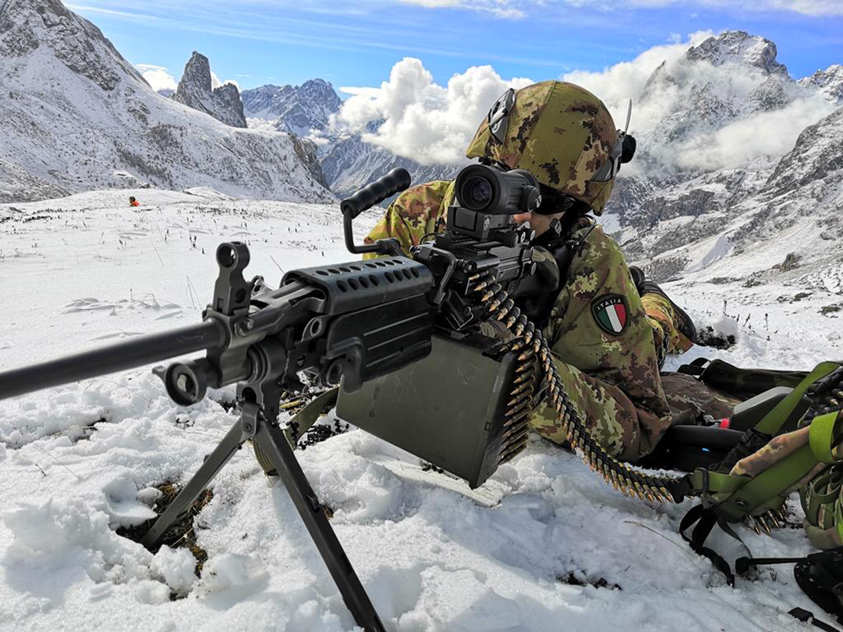
AGENDA
COSA PUOI FARE NELL’ESERCITO
<numero>
Notes:
<numero>
<numero>
<footer>
<header>

Slide 16
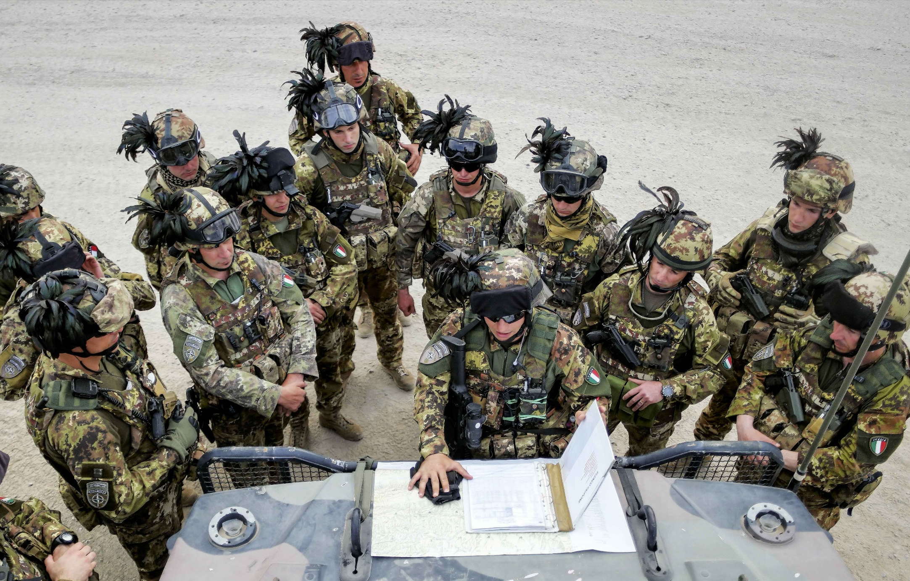
COSA PUOI FARE NELL’ESERCITO
ESSERE DEI COMANDANTI
<numero>
Notes:
Essere dei Comandanti (a qualsiasi livello) significa guidare i propri uomini in attività impegnative ma entusiasmanti. Il Comandante è il punto di riferimento dei propri soldati; agisce con passione, umiltà, dando costantemente l’esempio. E’ colui che ha la responsabilità di prendere importanti decisioni, anche nei momenti di maggiore difficoltà. Comandare è una professione di alto prestigio. Non sono solo gli Ufficiali a poter ricoprire l’incarico di Comandante delle varie unità organizzative dell’Esercito (plotone, compagnia, battaglione, reggimento). Anche i Sottufficiali e i Graduati possono essere dei Comandanti (di plotone e di squadra).
<numero>
<footer>
<header>

Slide 17
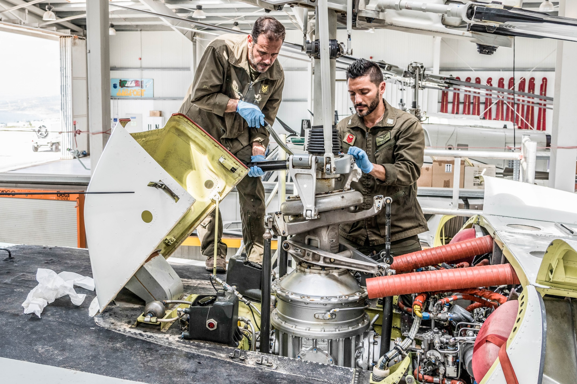
COSA PUOI FARE NELL’ESERCITO
ESSERE DEI TECNICI
<numero>
Notes:
La componente tecnologica che caratterizza la Forza Armata richiede la disponibilità di personale specializzato nel settore dell’elettronica, ingegneria e cyber. In particolare la carriera dei Sottufficiali/Graduati prevede percorsi formativi che rispondono all’esigenza di creare dei profili professionali che assommano in sé sia competenze umanistiche, per una corretta gestione delle risorse umane, sia competenze tecniche, per l’ottimale utilizzo degli strumenti tecnologici che sono alla base dell’operatività del «soldato tecnologico» del terzo millennio.
<numero>
<footer>
<header>

Slide 18
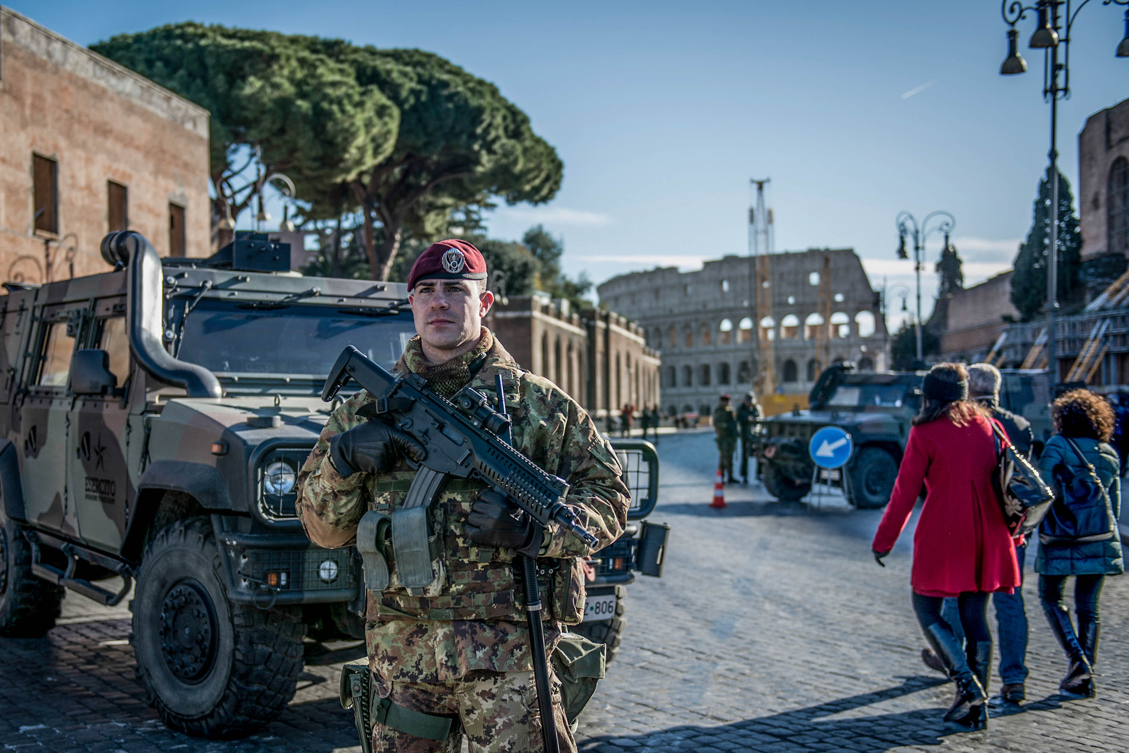
COSA PUOI FARE NELL’ESERCITO
ESSERE OPERATORI DI DIFESA E SICUREZZA
<numero>
Notes:
L’Esercito Italiano svolge un ruolo importante nella difesa del territorio e degli interessi nazionali contro le minacce globali e contribuisce alla tutela della sicurezza, della salute e dell’incolumità dei cittadini italiani, fornendo concorsi anche in caso di calamità e pubbliche utilità.
Quindi entrare a far parte dell’Esercito Italiano significa:
ricoprire un ruolo di protagonista nel campo della tutela della sicurezza nazionale e internazionale;
essere al servizio del cittadino intervenendo a favore della comunità nazionale nei casi di calamità naturali e altre possibili situazioni di emergenza.
<numero>
<footer>
<header>

Slide 19
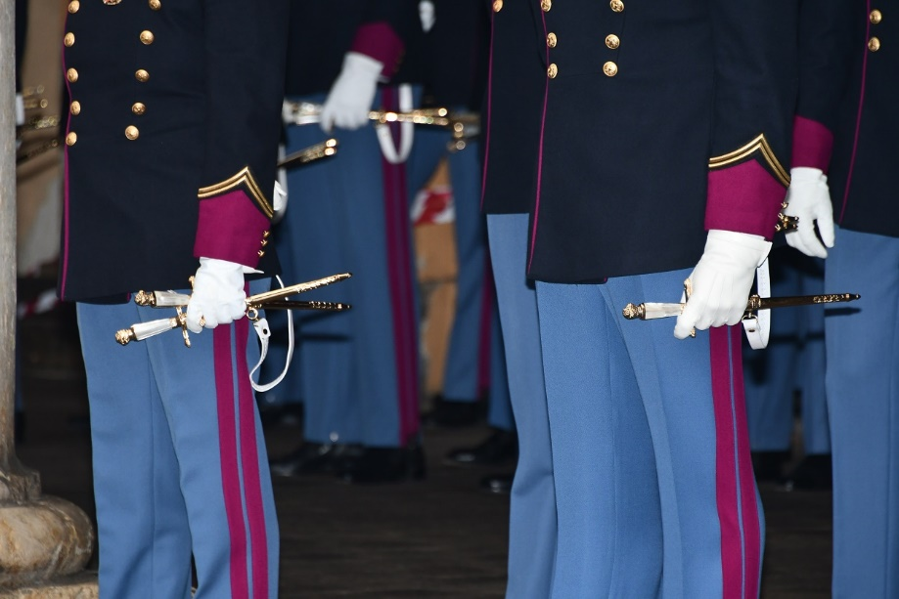

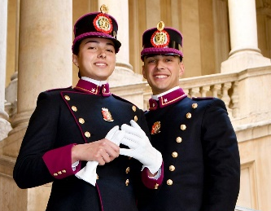
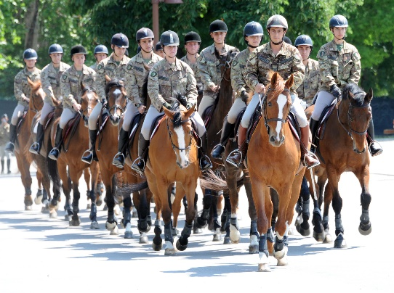
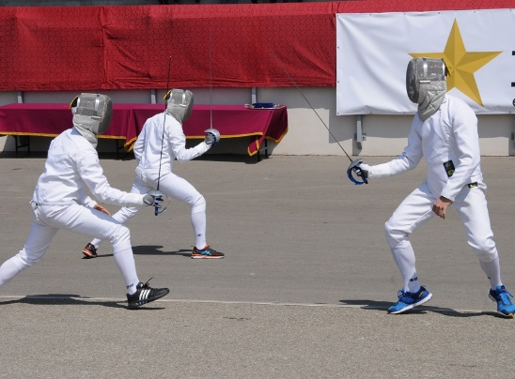
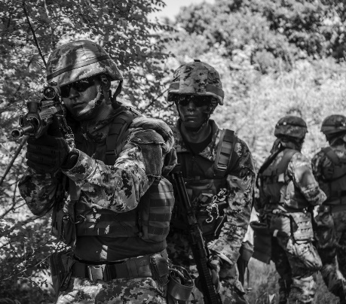
LA VOSTRA OPPORTUNITÀ
AGENDA
REQUISITI
ETÀ TRA 17 E 22 ANNI
DIPLOMA DI SCUOLA MEDIA SUPERIORE
IDONEITA' PSICO-FISICA E ATTITUDINALE
ACCADEMIA MILITARE DI MODENA
<numero>
Notes:
<numero>
L’Accademia Militare di Modena è un Istituto nel quale vengono formati i futuri Ufficiali dell’Esercito Italiano. Un Ufficiale è un Comandante pronto ad affrontare le sfide in un contesto internazionale sempre più complesso. In base al profilo di studi scelto, si può scegliere di conseguire una laurea specialistica nelle principali materie umanistiche o scientifiche, quali: Scienze Strategiche, Ingegneria, Medicina e Chirurgia e Giurisprudenza. Avrai indipendenza economica immediata e potrai praticare sport d’èlite quali scherma, equitazione, paracadutismo, approfondirai l’uso del computer e lo studio della lingua inglese.
Le informazioni in slide sono in continua evoluzione, pertanto è sempre consigliabile consultare la sezione CONCORSI E ARRUOLAMENTI del sito www.esercito.difesa.it (fa sempre fede il bando di concorso pubblicato on line).
<numero>
<footer>
<header>

Slide 20
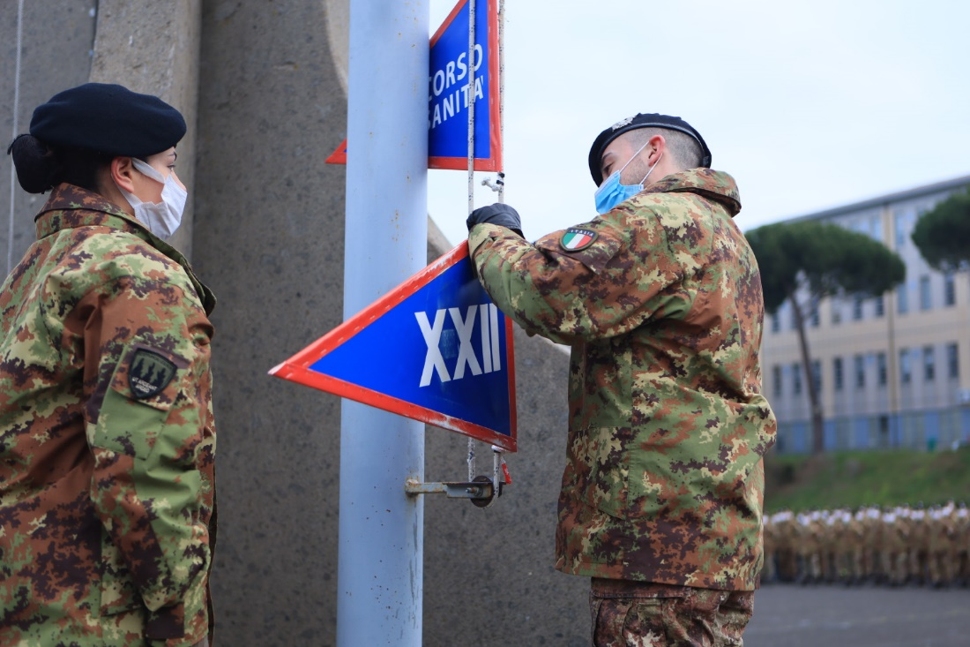

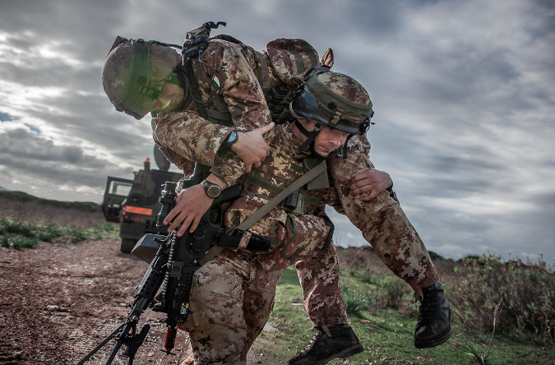
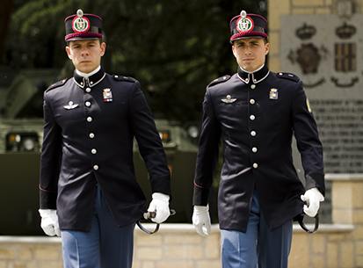
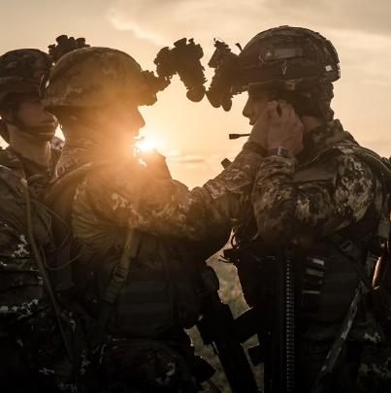
REQUISITI
ETÀ TRA 17 E 26 ANNI
DIPLOMA DI SCUOLA MEDIA SUPERIORE
IDONEITA' PSICO-FISICA E ATTITUDINALE
SCUOLA SOTTUFFICIALI ESERCITO
<numero>
Notes:
<numero>
La Scuola Sottufficiali di Viterbo forma coloro che aspirano a diventare Marescialli. I Sottufficiali dell’Esercito Italiano sono professionisti che si formano attraverso un percorso di alta qualificazione, conseguendo una laurea breve in Scienze Organizzative e Gestionali presso l’Università della Tuscia di Viterbo, studiando le lingue straniere e praticando una intensa attività sportiva. E’ impiegato all’estero al comando di unità e in altri incarichi grazie alla sua particolare specializzazione. Chi intraprende la carriera di Maresciallo dell’Esercito è interessato a costruirsi un percorso professionale gratificante in un’organizzazione di cui condivide valori e principi.
Le informazioni in slide sono in continua evoluzione, pertanto è sempre consigliabile consultare la sezione CONCORSI E ARRUOLAMENTI del sito www.esercito.difesa.it (fa sempre fede il bando di concorso pubblicato on line).
<numero>
<footer>
<header>

Slide 21
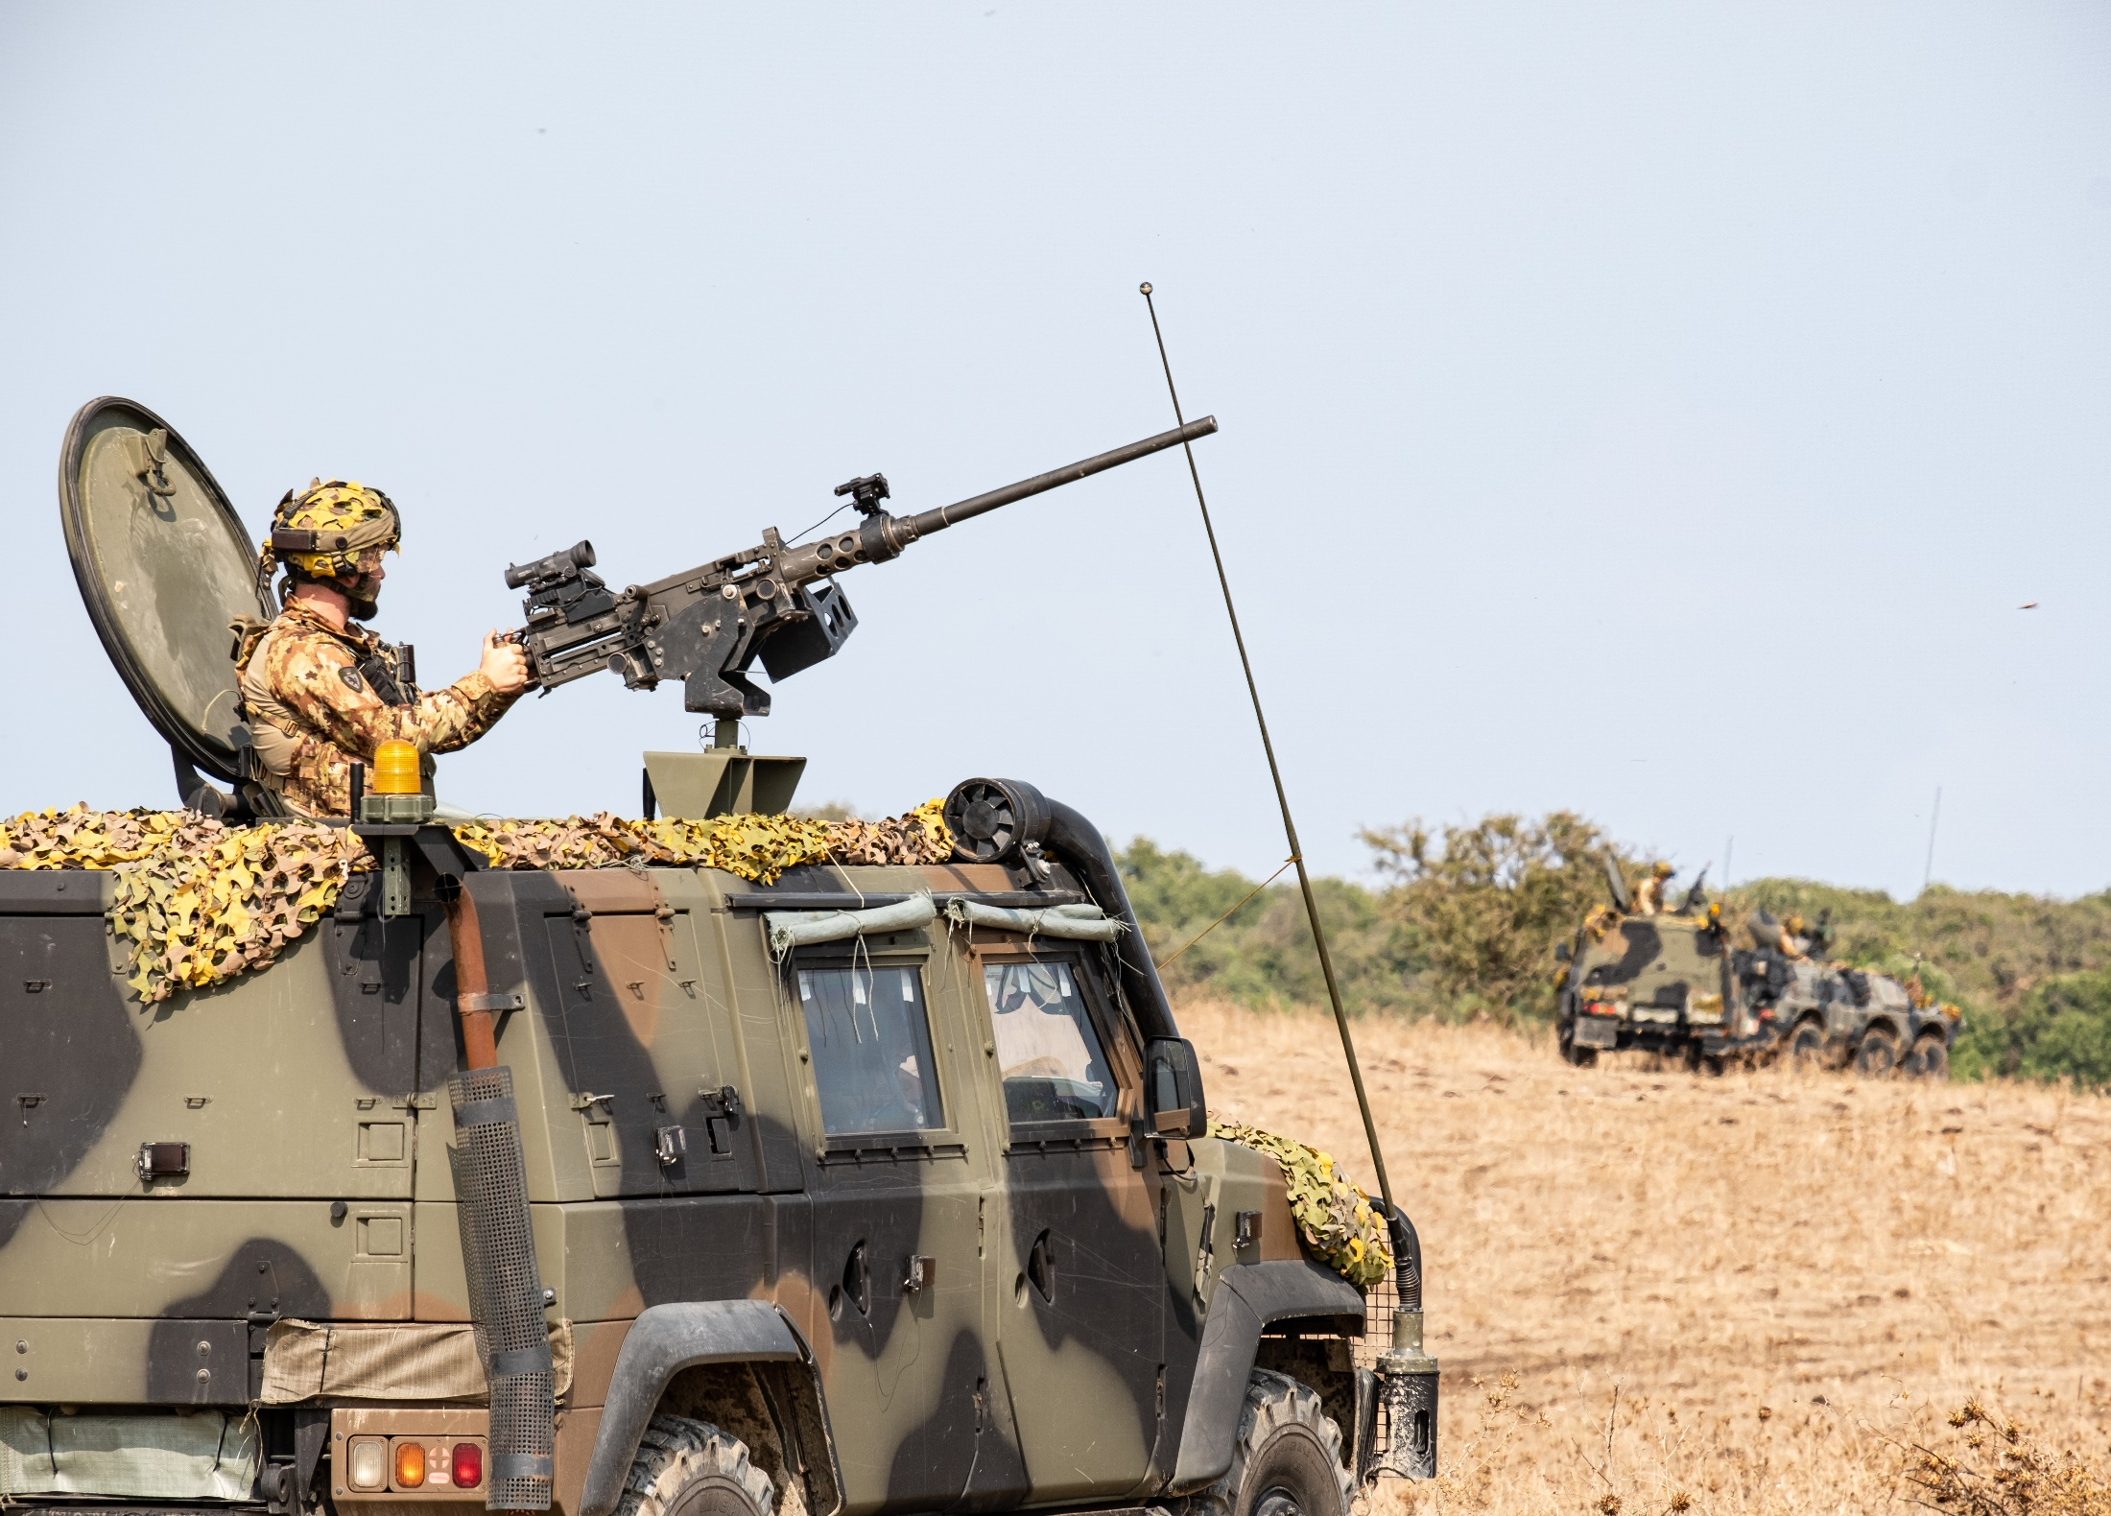
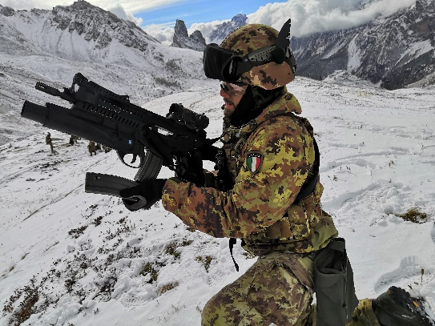
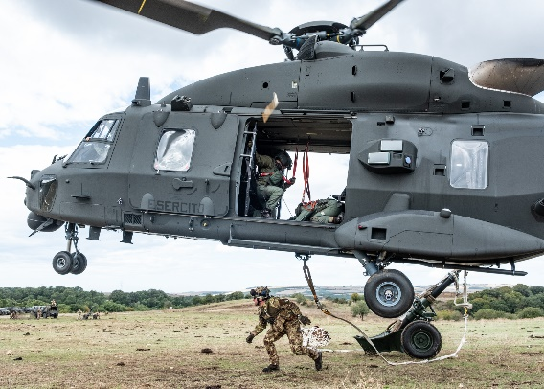
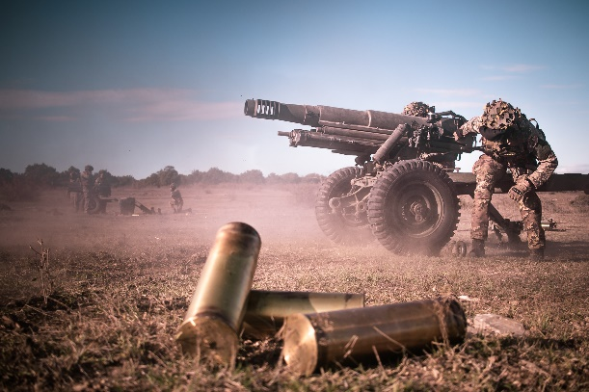
AGENDA
REQUISITI
CITTADINANZA ITALIANA
ETÀ TRA 18 E 24 ANNI
DIPLOMA DI ISTRUZIONE SECONDARIA DI PRIMO GRADO
IDONEITA' PSICO-FISICA E ATTITUDINALE
VFI/T
<numero>
Notes:
<numero>
Nell’ambito del processo di revisione dello Strumento militare terrestre e del potenziamento delle unità dell’esercito, la legge n. 119/2022 ha introdotto un nuovo modello di reclutamento nelle carriere iniziali in F.A. incentrato sulle nuove figure professionali del Volontario in ferma prefissata iniziale (VFI) e del Volontario in ferma prefissata triennale (VFT), sostitutive degli attuali VFP1/4.
Il nuovo modello professionale, sulla base di ferme triennali, consente ai giovani cittadini di arruolarsi e ricevere una formazione specialistica idonea a operare sin da subito e con regolarità all’interno di unità dell’Esercito in operazioni nazionali e Teatri Operativi all’estero, a fronte di un’indipendenza economica adeguata ai tempi moderni.
Le informazioni in slide sono in continua evoluzione, pertanto è sempre consigliabile consultare la sezione CONCORSI E ARRUOLAMENTI del sito www.esercito.difesa.it (fa sempre fede il bando di concorso pubblicato on line).
<numero>
<footer>
<header>

Slide 22
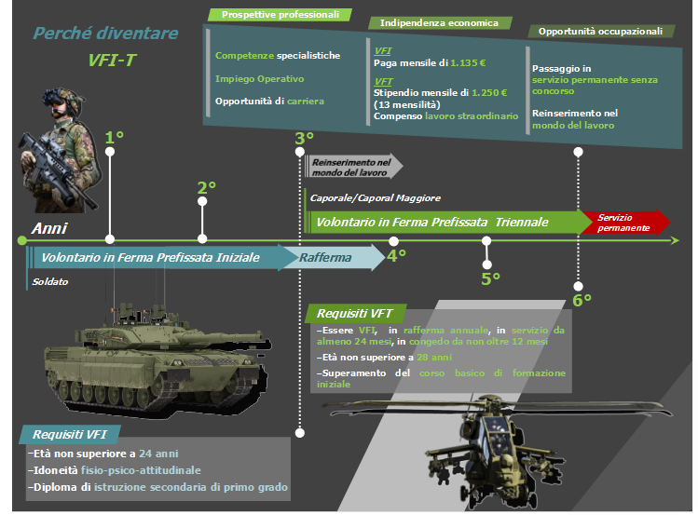
COSA PUOI FARE NELL’ESERCITO
Notes:
VFI: è una figura professionale che, a seguito di un concorso riservato ai giovani che non hanno compiuto il 24° anno di età, sottoscrive una ferma di 3 anni e può accedere ad una eventuale rafferma annuale. Il volontario potrà partecipare, dopo il 12° mese di servizio, ai concorsi per l’accesso alle Forze di Polizia e soprattutto, dopo aver compiuto il 24° mese di servizio, potrà prendere parte ai concorsi per la Ferma prefissata triennale nelle Forze Armate, con transito presunto al termine del 3° anno di servizio.
Prima del proscioglimento dal servizio con l’iscrizione al Sistema Informativo Lavoro Difesa (SILDifesa), concepito per agevolare il ricollocamento professionale dei Volontari in Ferma Prefissata congedati senza demerito nel mondo del lavoro, saranno intrapresi percorsi formativi gratuiti mirati a conseguite le qualifiche richieste dal mercato del lavoro.
VFT: rappresenta una figura professionale più specializzata alla quale i VFI, in servizio da almeno 24 mesi o in congedo da non oltre i 12 mesi, di età non superiore a 28 anni (elevabile a 29 per i volontari in rafferma o in congedo), accedono previo superamento di un concorso per titolo ed esami, acquisendo il grado di Caporale. Al termine dei 3 anni di ferma, il VFT transita con automatismo ad immediatezza, previa verifica del mantenimento dei previsti requisiti, nei ruoli del servizio permanente della F.A..

Slide 23


COSA PUOI FARE NELL’ESERCITO
DURANTE LA FERMA ANNUALE POTRAI CONCORRERE PER
Accademia Militare
UFFICIALE
VFI/T
MARESCIALLO
Scuola Sottufficiali Esercito
RISERVA POSTI CONCORISI PUBBLICI
ALTRI CORPI
DELLO STATO
Corpo Militare della Croce Rossa Italiana, nella Polizia di Stato, nei Carabinieri, nella Guardia di Finanza, nella Polizia Penitenziaria e nel Corpo nazionale dei Vigili del fuoco
<numero>
Notes:
<numero>
<numero>
<footer>
<header>

Slide 24







REQUISITI
ETÀ TRA 15 E 17 ANNI
IDONEITA’ AL 1° ANNO DI L. CLASSICO O AL 3° L. SCIENTIFICO
SCUOLE MILITARI
IDONEITA' PSICO-FISICA E ATTITUDINALE
<numero>
Notes:
<numero>
L’Esercito offre anche qualcosa nell’immediato: compiuto il biennio liceale si può decidere di accedere al terzo anno presso la Scuola Militare “Nunziatella” di Napoli o la “Teuliè” di Milano e completare in tali Istituti l’iter scolastico, conseguendo il diploma di istruzione secondaria superiore.
Le Scuole Militari “Nunziatella” di Napoli e la “Teuliè” di Milano sono due Istituti di formazione d’eccellenza, in grado di assicurare una vasta e profonda preparazione che include discipline che favoriscono il processo di formazione etico – morale degli allievi. Eccellenze nazionali, che formano centinaia di giovani che annualmente vanno a integrare i quadri del mondo sia militare sia civile in qualità di uomini di cultura, industriali, diplomatici, politici ma, sempre e comunque, cittadini esemplari.
Per la Scuola Militare “Nunziatella” è prevista l’ammissione al 3° liceo classico oppure al 3° liceo scientifico, mentre per la Scuola Militare “Teuliè” è prevista l’ammissione al 3° liceo classico, al 3° liceo scientifico ovvero al 3° liceo scientifico opzione scienze applicate.
Le informazioni in slide sono in continua evoluzione, pertanto è sempre consigliabile consultare la sezione CONCORSI E ARRUOLAMENTI del sito www.esercito.difesa.it (fa sempre fede il bando di concorso pubblicato on line).
<numero>
<footer>
<header>

Slide 25

INFO
CONCORSI
<numero>
Notes:
<numero>
<numero>
<footer>
<header>

Slide 26


WWW.ESERCITO.DIFESA.IT
CONCORSI
E
ARRUOLAMENTI
<numero>
Notes:
<numero>
<numero>
<footer>
<header>

Slide 27


WWW.ESERCITO.DIFESA.IT
PERCORSO GUIDATO PER L’ARRUOLAMENTO
CONCORSI IN ATTO
RECLUTAMENTO
SPIEGAZIONE
SPECIALITÀ
<numero>
Notes:
<numero>
<numero>
<footer>
<header>

Slide 28









SEGUICI SUI
NOSTRI SOCIAL
@EsercitoItaliano
<numero>
Notes:
<numero>
Seguite le nostre pagine sui principali social media. Cliccate su LIKE / MI PIACE così sarete sempre aggiornati su tutti i concorsi e le novità dell’Esercito
<numero>
<footer>
<header>

Slide 29

METTITI ALLA PROVA !!!
<numero>
Notes:
<numero>
<numero>
<footer>
<header>

Slide 30






Domande ?
<numero>
Notes:
<numero>
<numero>
<footer>
<header>

